Slide 1

неЗАВИСИМОСТЬ

Slide 2
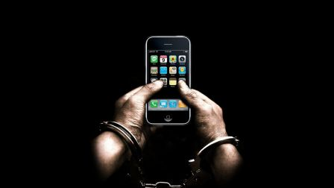
ЧТО НУЖНО ЗНАТЬ, ЧТОБЫ БЫТЬ СВОБОДНЫМ ОТ ЗАВИСИМОСТЕЙ?
ЗАВИСИМОСТЬ
- это
навязчивая потребность
САМЫЕ РАСПРОСТРАНЕННЫЕ И ОПАСНЫЕ ВИДЫ ЗАВИСИМОСТИ:
Зависимость от Интернета и компьютерных игр
Табакокурение
Алкоголизм
Токсикомания
Наркомания
Notes:
Многие тысячелетия назад наши предки вынуждены были отстаивать свое право на существование, борясь с холодом, дикими животными и природными катаклизмами. Сейчас, вначале 21 века, человек снова оказался окружен опасностями, с той лишь разницей, что они в большинстве своем являются продуктом его жизнедеятельности.
Зависимость (аддикция) — навязчивая потребность, подвигающая человека к определенной деятельности.
Виды зависимостей:
Физическая зависимость — зависимость, сопровождающаяся синдромом отмены при прекращении приёма вещества (курение, алкоголизм, наркомания и т.д.)
Психологическая зависимость — нехимическая зависимость.
Игровая зависимость — навязчивое увлечение азартными играми.
Зависимость от компьютерных игр.
Интернет-зависимость — навязчивое желание подключиться к Интернету и болезненная неспособность вовремя отключиться от него.
Наиболее распространёнными видами зависимости являются токсикомания (употребление лекарственных препаратов, не рассматриваемых в качестве наркотиков, химических и растительных веществ), алкоголизм (пристрастие к напиткам, содержащим этиловый спирт), табакокурение (пристрастие к никотину);
также распространено употребление психоактивных веществ алкалоидов мака (опий, морфин, героин), коки (кокаин) и многих других, включая современные синтезированные наркотики, например ЛСД, амфетамины и экстази.

Slide 3

ИНТЕРНЕТ-ЗАВИСИМОСТЬ ОФИЦИАЛЬНО ПРИЗНАНА БОЛЕЗНЬЮ!
В ОПРЕДЕЛЕННЫЙ МОМЕНТ ЧЕЛОВЕК ПРОСТО ТЕРЯЕТ ВОЗМОЖНОСТЬ САМОМСТОЯТЕЛЬНО ПРЕОДОЛЕТЬ ЗАВИСИМОСТЬ!
Высказывание с одного из интернет форумов:
«ОДНАЖДЫ В РУКИ ВЗЯВ КОМПЬЮТЕРНУЮ МЫШЬ, ОКАЗЫВАЕШЬСЯ В МЫШЕЛОВКЕ» Мамчич М.
Знакомая ситуация?
Notes:
Основными критериями, определяющими данное заболевание, специалисты считают следующее:
- Нежелание отвлечься от игры или просмотра сайтов в Интернте
- Раздражение, агрессия, ухудшение настроения при вынужденном отвлечении
- Неспособность спланировать окончание сеанса игры
- Расходование больших денег на обеспечение постоянного обновления игр и устройств компьютера
Забывание о домашних делах, служебных обязанностях, учебе, встречах и договоренностях
Пренебрежение собственным здоровьем, гигиеной и сном в пользу проведения большего количества времени за компьютером
Злоупотребление кофе и другими подобными психостимуляторами
Нерегулярное и однообразное питание, не отрываясь от компьютера
Ощущение эмоционального подъема во время игры или общения в социальных сетях
Обсуждение игровой тематики со всеми мало-мальски сведущими в этой области людьми
Психологи утверждают, что зависимость от игр и Интернета проявляется намного быстрее, чем любая другая зависимость. В среднем требуется не более полугода-года для ее формирования.
Факторы, способствующие формированию игровой зависимости:
1. Стремление к психологическому комфорту, необходимости получения внимания, эмоционального тепла от других.
2. Отвлечение от реальности, имеющихся проблем, неудач.
3. Эйфоризирующая функция: азартная игра сопровождается положительными эмоциями, особенно если получается выигрыш, при этом подросток испытывает удовольствие, денежный выигрыш – как подарок.
4. Большое количество свободного времени, отсутствие хобби, увлечений. А ведь это время можно было бы интересно и с пользой провести с друзьями, семьей, в спорте!

Slide 4
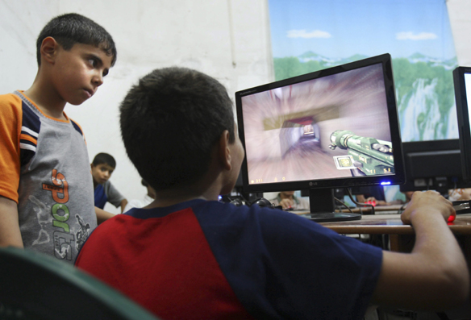
ЗАВИСИМОСТЬ ОТ ИНТЕРНЕТА И КОМПЬЮТЕРНЫХ ИГР
ВИРТУАЛЬНАЯ РЕАЛЬНОСТЬ, КОТОРАЯ ЗАМЕНЯЕТ ЖИЗНЬ, НЕСЕТ ТЯЖЕЛЫЕ ПОСЛЕДСТВИЯ :
Человек утрачивает способность контролировать свои эмоции,
чувства, справляться со стрессами.
Утрата связи с родными, друзьями, коллегами.
Ложь и попытки оправдания своего поведения с целью скрыть истинную степень своей вовлеченности.
Потеря работы, хобби, увлечений, рассеяность, потеря интереса к учебе.
Notes:
Физические отклонения у больного, страдающего компьютерной зависимостью:
• нарушение зрения, • снижение иммунитета, • головные боли, • повышенная утомляемость, • бессонница, • боли в спине, • туннельный синдром (боли в запястье).
Советы по предотвращению развития компьютерной зависимости у детей и подростков
Так как первопричиной ухода ребенка из реального мира является неудовлетворенность существующей действительностью, необходимо в первую очередь выяснить, что же побудило ребенка уйти «в компьютер».
Неправильно критиковать ребенка, проводящего слишком много времени за компьютером.
Если вы видите у ребенка признаки компьютерной зависимости, не обостряйте ситуацию, отведите его к психотерапевту.
Можно попытаться вникнуть в суть игры, разделив интересы ребенка, это сблизит ребенка с родителями, увеличит степень доверия к ним.
Рекомендуется ограничивать доступ детей к играм и фильмам, основанным на насилии.

Slide 5
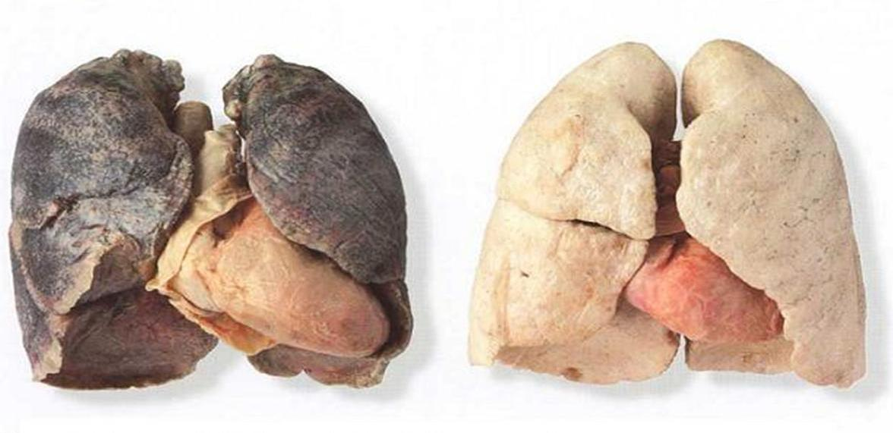
КУРЕНИЕ
Легкие курильщика
Легкие здорового человека
98% СМЕРТЕЙ ОТ РАКА
ГОРТАНИ
96% СМЕРТЕЙ ОТ РАКА ЛЕГКИХ
75% СМЕРТЕЙ ОТ
ХРОНИЧЕСКОГО
БРОНХИТА
И ЭМФИЗЕМЫ ЛЕГКИХ
СОМНИТЕЛЬНОЕ УДОВОЛЬСТВИЕ
НЕ ПРАВДА ЛИ?
ИНФАРКТ МИОКАРДА
ПОРАЖАЕТ КУРИЛЬЩИКОВ
В 12 РАЗ ЧАЩЕ!
ЯЗВА ЖЕЛУДКА, РАК ПИЩЕВОДА
И ПОДЖЕЛУДОЧНОЙ ЖЕЛЕЗЫ
У КУРИЛЬЩИКОВ ЧАЩЕ В 10-15 РАЗ
Notes:
Все знают что курение – это вредная и опасная привычка, но не все задумываются, что зависимость, сформированная в результате курения, это уже болезнь! В состав табачных изделий входят и образуются при горении более четырех тысяч различных веществ и соединений, из которых свыше трехсот являются биологическими ядами и представляют опасность для человеческого организма. Это ацетон, двуокись углерода, синильная кислота, цианистый водород, сероводород и другие. В состав смолы табачного дыма, называемого табачным дегтем, входят вызывающие рак карбоксильные кислоты, угарный газ, радиоактивные соединения калия, свинца, никеля, полония, стронция и прочие. В этом отношении табачный дым даже более токсичен, чем выхлопные газы автомобилей.
В связи с этим курение табака способствует развитию заболеваний органов дыхания, сердечно-сосудистой системы и ЖКТ и других систем. Наибольшее количество смертей среди курильщиков вызывает рак легких и прочие злокачественные образования, а также атеросклероз и инфаркт миокарда. Являясь сильным биологическим ядом, никотин в больших дозах может вызвать паралич нервной системы, остановку сердца и дыхания, кому и смерть.
ПОМНИТЕ!
1. Спорт и курение несовместимы: Курящие люди не могут рассчитывать на большие успехи в спорте. Никотин снижает силу и остроту мышечного чувства, координацию движений, скорость и выносливость
2. Некурящие люди более успешные, благополучные и обеспеченные, так как не тратят свое время на бесконечные перекуры, а свои деньги – на поддержание табачной индустрии
3. Курящие люди являются потенциальными потребителями алкоголя и наркотиков, так как у них уже сформировалась зависимость от психоактивного вещества никотина.

Slide 6
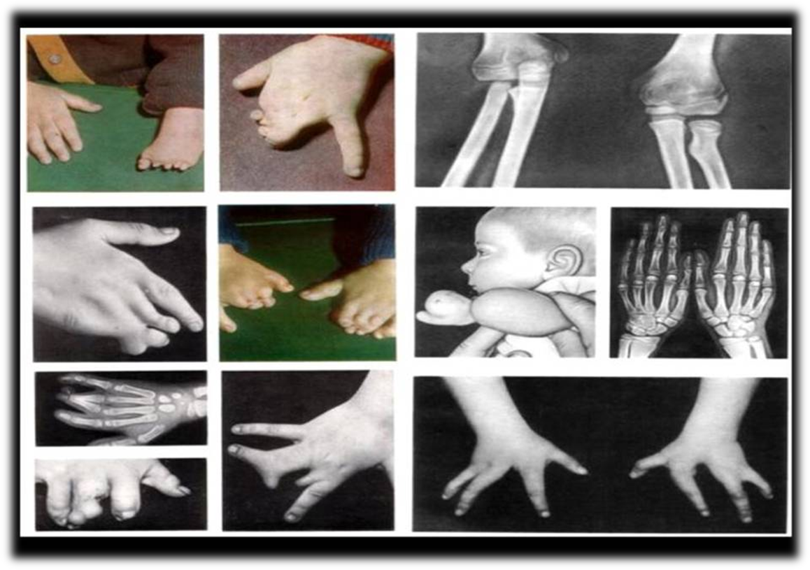
И ЭТО, ЕЩЕ НЕ ВСЕ!!!
КУРЕНИЕ ПРИВОДИТ К:
НЕВРОЗАМ И НАРУШЕНИЮ
РАБОТЫ НЕРВНОЙ СИСТЕМЫ
РАННЕМУ СТАРЕНИЮ ВСЕХ
СИСТЕМ ОРГАНИЗАМА
БЕСПЛОДИЮ И РОЖДЕНИЮ ДЕТЕЙ С ПАТОЛОГИЯМИ
Курильщик является потенциальным наркоманом, так как у него уже сформирована зависимость от токсического вещества
Notes:
В среднем, после вдыхания табачного дыма достаточно бывает 5-10 секунд, чтобы никотин достиг мозга.
Табакокурение приводит к:
- нарушению работы нервной системы, неврозам;
- раннему старению всех систем организма;
импотенции, бесплодию и рождение детей с патологиями
Начать курить очень просто, это самый доступный вид зависимости, однако распрощаться с этой привычкой будет сложнее в сто крат! Ежегодно на рынке фармацевтических услуг появляются новые средства, лекарственные препараты, целые комплексы помогающие курильщику вернуться к обычной жизни. Однако, все они недостаточно эффективны и порой слишком дорогие. Задумайтесь, сколько средств в год вы тратите на сигареты, и сколько потом потратите, чтобы бросить курить и восстановить утраченное здоровье!
Давайте посчитаем:
Даже если предположить, что пачка сигарет, которые вы обычно курите, стоит около 50 рублей, и ее хватает в среднем на 3 дня, то в месяц это примерно 500 рублей, а в год уже 6000 рублей! На эти деньги вы бы могли, сходить 30 раз в кино или купить велосипед , или новую пару обуви, а может даже не одну! Могли бы купить новый телефон, диски с фильмами и музыкой… или что-то другое, в качестве подарка дорогим и близким людям! Наши подсчеты очень примерны, сумма затраченных средств может быть меньше или больше, не важно, важно то, что вы в буквальном смысле пускаете «деньги на ветер». А если подумать, то и не только деньги, а еще и здоровье!

Slide 7
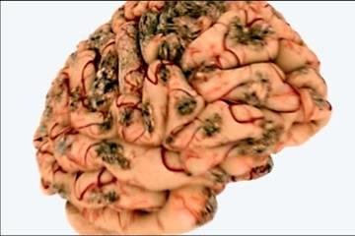
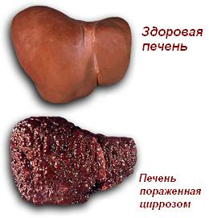
АЛКОГОЛЬ
ПО РАЗЛИЧНЫМ ПРИЧИНАМ ЕЖЕГОДНО ОТ АЛКОГОЛЯ В РОССИИ УМИРАЕТ 500-700 ТЫСЯЧ ЧЕЛОВЕК!!!
Notes:
Алкоголь – один из самых распространенных и самых опасных видов зависимости!
При длительном и постоянном употреблении алкоголь оказывает токсическое воздействие практически на все внутренние органы, но больше всего его влиянию подвержены печень, сердце и желудочно-кишечный тракт. Основные болезни, связанные с хроническим употреблением спиртных напитков – цирроз печени, язва желудка и острая сердечная недостаточность. Алкоголь также приводит к нарушению работы мозга и различным расстройствам психики.
Потребление алкоголя несовершеннолетними крайне опасно в силу их физиологической и психологической незрелости. Дети подростки пьянеют от меньших доз алкоголя. У них опьянение, как правило, сопровождается повышенной активностью. Алкоголизм у детей и подростков, в отличие от взрослых, развивается быстрее, протекает злокачественно, с быстро наступающей деградацией личности и социальной дезадаптацией.
Психические последствия:
Психопатия, снижение личности (огрубение, утрата интересов, нравственных ценностей), аффективные расстройства (колебания настроения, депрессии, дисфории) с агрессивностью и суицидальными тенденциями, в далеко зашедших случаях — деменция (слабоумие).
Соматические последствия:
Поражение сердечно-сосудистой системы, органов дыхания, желудка, печени и поджелудочной железы, почек, недостаточность эндокринной системы, иммунное истощение.
Высока заболеваемость, смертность (продолжительность жизни сокращается на 15–20 лет).

Slide 8
УПОТРЕБЛЕНИЕ АЛКОГОЛЯ ОТРИЦАТЕЛЬНО СКАЗЫВАЕТСЯ
НА РАБОТЕ ЖИЗЕННО ВАЖНЫХ ОРГАНОВ
ЦИРРОЗ ПЕЧЕНИ
ЗАБОЛЕВАНИЯ СЕРДЕЧНО-СОСУДИСТОЙ СИСТЕМЫ
СУИЦИДЫ
ЗАДЕРЖКА РАЗВИТИЯ, МЫШЛЕНИЯ
ГЕПАТИТ
ПСИХОПАТИЯ
СЛАБОУМИЕ
ИМУННОЕ ИСТОЩЕНИЕ
НАРУШЕНИЕ ВРАБОТЕ ПОДЖЕЛУДОЧНОЙ ЖЕЛЕЗЫ
ОНКОЛОГИЧЕСКИЕ
ЗАБОЛЕВАНИЯ
ПРОДОЛЖИТЕЛЬНОСТЬ ЖИЗНИ СОКРАЩАЕТСЯ НА 15-20 ЛЕТ
Даже однократная небольшая доза спиртного нарушает химические механизмы мозга, ответственные за обучение!
Школьникам на заметку:
НЕ УБЕДИТЕЛЬНО???

Slide 9
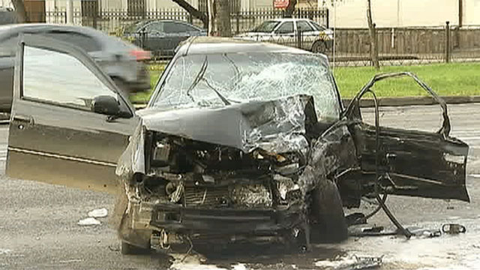
АЛКОГОЛЬ ОПАСЕН НЕ ТОЛЬКО ДЛЯ ТОГО КТО ЕГО ПЬЕТ, НО И ДЛЯ ОКРУЖАЮЩИХ!
По информации ГИБДД УМВД России по Тюменской области в 2013году было выявлено 14 ТЫСЯЧ ВОДИТЕЛЕЙ В СОСТОЯНИИ АЛКОГОЛЬНОГО И НАРКОТИЧЕСКОГО ОПЬЯНЕНИЯ.
ЗА 2013 ГОД В ТЮМЕНСКОЙ
ОБЛАСТИ ПЬЯНЫЕ ВОДИТЕЛИ
СОВЕРШИЛИ 238 ДТП,
В НИХ ПОГИБЛИ 29 ЧЕЛОВЕК,
391 ТРАВМИРОВАНЫ.
Notes:
Находясь в алкогольном, наркотическом опьянении, люди ведут себя агрессивно, не контролируют свои поступки.
Помимо угрозы здоровью существуют и социально-правовые последствия употребления алкоголя:
Нарушение взаимоотношений с родными и близкими.
Арест за пребывание в общественных местах в нетрезвом виде.
ДТП и несчастные случаи на производстве по вине лиц в состоянии алкогольного опьянения.
Проблемы финансового характера.
Правонарушения и преступления.
Несчастные случаи, переохлаждения или перегревания по неосторожности и в состоянии сильного опьянения.
Потеря трудоспособности.
Ухудшение генофонда нации.

Slide 10
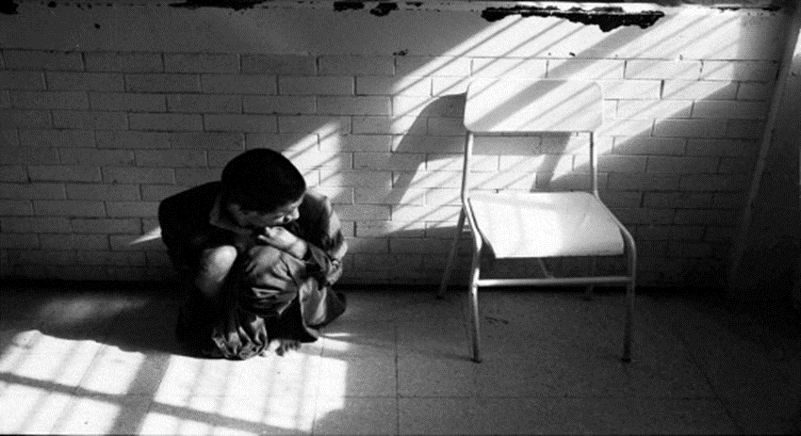
ЗАВИСИМЫЙ ЧЕЛОВЕК ТЕРЯЕТ САМОЕ ВАЖНОЕ – РОДНЫХ И БЛИЗКИХ ЛЮДЕЙ!
80% РАЗВОДОВ ПРОИСХОДИТ ПО ПРИЧИНЕ ПЬЯНСТВА ОДНОГО ИЗ СУПРУГОВ
АЛКОГОЛИЗМ И НАРКОМАНИЯ САМЫЕ ЧАСТЫЕ ПРИЧИНЫ МАТЕРИАЛЬНОГО НЕБЛАГОПОЛУЧИЯ СЕМЬИ
УПОТРЕБЛЕНИЕ АЛКОГОЛЯ, НАРКОТИКОВ ЯВЛЯЕТСЯ ОСНОВНОЙ ПРИЧИНОЙ ЛИШЕНИЯ МАТЕРЕЙ И ОТЦОВ РОДИТЕЛЬСКИХ ПРАВ
БОЛЬШИНСТВО ПРЕСТУПЛЕНИЙ В ОТНОШЕНИИ ДЕТЕЙ СОВЕРШАЕТСЯ В СОСТОЯНИИ АЛКОГОЛЬНОГО ИЛИ НАРКОТИЧЕСКОГО ОПЬЯНЕНИЯ
АЛКОГОЛИЗМ РОДИТЕЛЕЙ САМАЯ ЧАСТАЯ ПРИЧИНА ЖЕСТОКОГО ОБРАЩЕНИЯ И НАСИЛИЯ НАД ДЕТЬМИ В СЕМЬЕ…
Notes:
Самые страшные последствия алкоголизма это разрушенные жизни любимых людей, своих детей, одиночество, потеря работы и средств к существованию, постоянные изматывающие болезни, новый маргинальный круг знакомств сформированный с целью «найти и выпить», потеря интереса к жизни и окружающим событиям. Даже если человек справился с признаками заболевания (полное излечение от алкоголизма – это сложный и длительный процесс), восстановить утраченные связи с семьей и друзьями, вернуть «пропитую» репутацию и доверие на работе будет гораздо сложнее.

Slide 11
НЕСКОЛЬКО ФАКТОВ О ПОСЛЕДСТВИЯХ ЗЛОУПОТРЕБЛЕНИЯ АЛКОГОЛЯ НЕСОВЕРШЕННОЛЕТНИМИ
ХОЧЕШЬ ПОПОЛНИТЬ
ЭТУ СТАТИСТИКУ
???
ВСЕГО В 2013ГОДУ В ТЮМЕНСКОЙ ОБЛАСТИ НЕСОВЕРШЕННОЛЕТНИМИ БЫЛО СОВЕРШЕНО
856 ПРЕСТУПЛЕНИЙ
ИЗ НИХ 29 ПРЕСТУПЛЕНИЙ, СВЯЗАННЫХ С НЕЗАКОННЫМ ОБОРОТОМ НАРКОТИКОВ И 155 В СОСТОЯНИИ АЛКОГОЛЬНОГО ОПЬЯНЕНИЯ.
Для справки:
УГОЛОВНАЯ И АДМИНИСТРАТИВНАЯ ОТВЕТСТВЕННОСТЬ НАСТУПАЕТ С 16 ЛЕТ, ПО ОТДЕЛЬНЫМ СТАТЬЯМ УГОЛОВНОГО КОДЕКСА С 14 ЛЕТ
Notes:
В подростковом возрасте формирование устойчивой зависимости происходит быстрее в несколько раз. Последствия детского алкоголизма катастрофические. Чаще всего подростки пробуют алкоголь в виде пива. По этому поводу во врачебной практике сформировался новый термин – «пивной алкоголизм». Пивной алкоголизм развивается незаметно, но, развившись, сразу переходит в тяжелую форму. Особенно быстро разрушительное действие болезни сказывается на юном, не до конца сформировавшемся организме.
При систематическом потреблении пива у человека не остается ни одного здорового нормально функционирующего органа. Пиво быстро всасывается в организм, переполняя кровеносные сосуды. При большом количестве выпитого со временем возникает варикозное расширение вен и расширение границ сердца. Результат последнего: развитие синдрома «пивного сердца» (другое название синдром «капронового чулка») – сердце провисает, становится дряблым и качает кровь все хуже и хуже. Такое сердце преждевременно «изнашивается». Итогом может быть полная его остановка.
Еще одним сомнительным «бонусом» пивного алкоголизма является так называемый «пивной живот». Большое количество выпитого пива приводит к растяжению стенок желудка, далее растягиваются мышцы брюшной полости, снижается их тонус. В результате появляется массивное «жирохранилище» в области талии. А вместе с ним приходит и куча дополнительных проблем со здоровьем. Вместе с пивом в организм попадают фитоэстрагены – растительные аналоги половых гормонов. Они изменяют внешний вид любителей пива. У мужчин и юношей округляются бедра, разрастаются грудные железы, фигура изменяется по женскому типу. У женщин и у девушек происходит обратный процесс – активно развиваются мужские черты. Кроме того, у женщин растет вероятность заболеть раком грудной железы, а если они кормящие матери, то у малышей возможны эпилептические судороги. Пивной алкоголизм – это тяжелый, трудно поддающийся лечению вариант алкоголизму. Бороться с влечением к пиву сложнее, чем с влечением к водке. Люди страдающие пивным алкоголизмом, попадают в больницы, как правило, находясь уже в крайне тяжелом состоянии, когда проявляется слабоумие, снижается личностная оценка.

Slide 12

НАРКОТИКИ,
ТОКСИКОМАНИЯ,
КУРИТЕЛЬНЫЕ СМЕСИ
- СОВЕРМЕННЫЕ «ТИХИЕ УБИЙЦЫ»
Курительные смеси по степени вредного воздействия на организм занимают одно из первых место, И ВХОДЯТ В ЧИСЛО САМЫХ ОПАСНЫХ ПСИХОТРОПНЫХ ВЕЩЕСТВ!!!
УПОТРЕБЛЕНИЕ КУРИТЕЛЬНЫХ СМЕСЕЙ
ПРИВОДИТ К СТОЙКОЙ ПСИХИЧЕСКОЙ
И ФИЗИЧЕСКОЙ ЗАВИСИМОСТИ!!!
Notes:
Проблема наркомании являлась и до настоящего времени является самой актуальной проблемой современности. Каждый год разрабатываются новые методики лечения и профилактики наркомании, но, одновременно с этим, появляются новые разновидности наркотиков. В такой же прогрессии растет число людей, пострадавших от смертельной привычки.
Токсикомания - это разновидность наркомании, при которой в качестве наркотика используют яды, воздействующие на нервную систему, мозг. Обычно это органические растворители: клеи, лаки, бензин. Токсикомании чаще всего подвержены дети в возрасте 10-15 лет. У детей раннего возраста, отличается злокачественным течением и быстрым развитием слабоумия.
Какую опасность таит в себе токсикомания?
Наркомания и токсикомания практически идентичны по силе воздействия на психику человека. Чаще всего потребителями летучих растворителей являются подростки. У потребителей быстро развиваются психопатические расстройства, а на последних стадиях наблюдается слабоумие.
Тяжелым медицинским последствием наркомании и токсикомании является повышенная склонность больных к самоубийствам.
КУРИТЕЛЬНЫЕ СМЕСИ
Реакция организма на попадание наркотика заключается в резком сокращении сосудов (защитная мера для предотвращения распространения яда по телу), что приводит к недостаточному кровоснабжению головного мозга и провоцирует развитие ишемии (кислородное голодание).
Мозг человека весьма чувствителен к недостатку кислорода, поэтому каждый сеанс курения спайса и других наркотиков приводит к гибели гигантского числа нервных клеток и нарушениям в работе центральной нервной системы. При длительном употреблении каннабиоидов этот эффект приводит к слабоумию. Общая интоксикация организма отравляющими веществами может вызывать у человека тошноту, учащённое сердцебиение, потери сознания, судороги и даже кому. «Соли» могут вызвать привыкание даже после одного употребления, каждый раз промежутки между дозами уменьшаются. Наркозависимые теряют связь с реальностью, наблюдаются расстройство памяти и нарушение двигательных функций.
В состоянии наркотического опьянения человек перестает контролировать свои действия. Учащаются случаи выпадения курильщиков из окон, попадания в ДТП с летальным исходом, нападения на окружающих.
Часто последствием употребления курительных смесей является такое стремительное повышение артериального давления, что зачастую оказать своевременную медицинскую помощь просто не представляется возможным, что может привести к смертельным последствиям.
Симптомы передозировки курительными могут проявляться в тошноте, рвоте, головокружении, повышении артериального давления, потери сознания, нарушении сердечной деятельности.
Также спайс вызывает стойкие изменения психики, что человеку становится необходима госпитализация в психиатрический стационар. Бытует мнение, что спайс не вызывает физической зависимости, и именно этой мыслью руководствуются те, кто пробует наркотик впервые, полагая что не наносит тем самым своему организму вреда. Это суждение ошибочно, курительные смеси приводят к стойкой физической и психической зависимости!

Slide 13
С КАЖДЫМ РАЗОМ ДОЗА НАРКОТИКА УВЕЛИЧИВАЕТСЯ…
ОТ КУРЕНИЯ СМЕСЕЙ К ГЕОРИНУ…
ПРОБЛЕМЫ НАКАПЛИВАЮТСЯ КАК СНЕЖНЫЙ КОМ…
ПОЧЕМУ?
ЗАЧЕМ?
ЛЮБОПЫТСТВО («Все надо попробовать»)
ЖЕЛАНИЕ БЫТЬ ПОХОЖИМ НА «КРУТОГО ПАРНЯ», КАЗАТЬСЯ ВЗРОСЛЕЕ
ЛИЧНЫЙ ПРИМЕР БЛИЗКИХ ЛЮДЕЙ, ТОВАРИЩЕЙ ПО КОМПАНИИ
ЖЕЛАНИЕ БЫТЬ «ПЛОХИМ» В ОТВЕТ НА ПОСТОЯННОЕ
ДАВЛЕНИЕ РОДИТЕЛЕЙ
СПОСОБ ПРИВЛЕЧЕНИЯ ВНИМАНИЯ
БЕЗЕДЕЛЬЕ, ОТСУТСТВИЕ КАКИХ-ЛИБО ЗАНЯТИЙ И ОБЯЗАННОСТЕЙ, В РЕЗУЛЬТАТЕ ЭКСПЕРИМЕНТЫ ОТ СКУКИ
Notes:
Как бы мы ни ограждали ребенка, но однажды это может случиться. К вашему ребенку подойдут - и предложат попробовать наркотик. Аргументация может быть различной: это безвредно, но от этого "ловить кайф", "у нас в компании все употребляют это", "попробуй - и все проблемы снимет как рукой" или "докажи, что ты уже взрослый".
К такой встрече ребенка надо готовить заранее.
Разговаривайте с ребенком о наркотиках и алкоголе !
Эксперты утверждают, что разговор о наркотиках - первая ступень помощи детям. Использование информации, в том числе и этого web-сайта, поможет вам в разговоре с ребенком. Помните, что нет возраста, когда ребенок не нуждался бы в объективной информации о наркотиках и объективных последствиях злоупотребления ими. Задача таких бесед не только в доведении до ребенка всей информации о наркотической опасности, но и в установлении отношений доверия, открытости по вопросам о наркотиках.
Учитесь слушать!
Ребенок должен знать, что вам интересен его внутренний мир, его переживания и тревоги. Постарайтесь понять, что его беспокоит, какие проблемы он решает в настоящее время. Попытайтесь найти вместе с ним выход из проблемы, отрицающий возможность применения наркотика. Никогда не используйте информацию, полученную от ребенка, во вред ему. Оговорите с ребенком те случаи, которые дают вам право поступить вопреки его желанию (например: очевидный вред здоровью его собственному или его друзей, информации о готовящемся преступлении и т.д.).
Дайте советы, но не давите советами !
Как показывают житейские наблюдения, мы все не очень любим прислушиваться к чужому мнению. Очевидно, что совет может быть эффективен только в случаях наиболее рациональной может выступать форма, предполагающая свободный выбор ребенка.
Подумайте о своем примере!
Трудно предположить, что кто-то поверит советам родителя, который сам злоупотребляет курением, алкогольными напитками и так далее. Не забудьте, что даже такие "невинные" пороки требуют объяснения ребенку.
Поддерживайте в ребенке самоуважение и думайте о его самореализации
Пожалуй, это самое важное и трудное.
Все наши советы в большей степени относятся к предупреждению развития наркомании. Проблема преодоления множественных кризисов взросления во многом обусловлена насущной потребностью - быть, состояться как личность, самореализоваться. Наверное, если бы не было в человеке этой жажды, то не был бы возможен никакой прогресс.
Наркотик чаще всего находит свои жертвы среди тех, кто не сумел добиться уважения и самоуважения, в чьей жизни оказался вакуум: дел, любви, интересов, доверия, заботы, ответственности. Чем более сформировано у ребенка чувство самоуважения, тем более вероятности, что он сможет сказать "нет" в ответ на предложения испытать новые ощущения, стать взрослее или быть таким, как все.

Slide 14
КАК РАСПОЗНАТЬ ПРИЗНАКИ УПОТРЕБЛЕНИЯ НАРКОТИКОВ?
ЕСЛИ ЧЕЛОВЕК ЧРЕЗМЕРНО ВОЗБУЖДЕН ИЛИ, НАБОРОТ, ВЯЛЫЙ И ПАССИВНЫЙ
ПОВЫШЕННАЯ ИЛИ ПОНИЖЕННАЯ РАБОТОСПОСОБНОСТЬ
УХУДШЕНИЕ ПАМЯТИ, СНИЖЕНИЕ УСПЕВАЕМОСТИ
СОНЛИВОСТЬ, ИЛИ НАОБОРОТ, БЕССОННИЦА
УХОДЫ ИЗ ДОМА, ПОСТОЯННЫЕ ПРОСЬБЫ ДЕНЕГ,
ПРОПАЖА МАТЕРИАЛЬНЫХ ЦЕННОСТЕЙ
РЕЗКОЕ УХУДШЕНИЕ ФИЗИЧЕСКОГО СОСТОЯНИЯ: БЛЕДНОСТЬ ИЛИ
ПОКАРСНЕНИЕ КОЖИ, РАСШИРЕННЫЕ ИЛИ СУЖЕННЫЕ ЗРАЧКИ,
НЕСВЯЗНАЯ РЕЧЬ, ХРОНИЧЕСКИЙ КАШЕЛЬ, НАРУШЕННАЯ
КООРДИНАЦИЯ ДВИЖЕНИЙ, РЕЗКАЯ ПОТЕРЯ ВЕСА, РАССТРОЙСТВО
ЖЕЛУДКА
Notes:
Родители должны знать, что есть причины, которые могут привести к наркомании.
Наличие стрессовых ситуаций в семейной и личной жизни.
Частые конфликты и отсутствие эмоциональной близости и доверительных отношений с родителями.
Окружение ребенка и его друзья, у которых неправильное представление о жизненных ценностях.
Плохие отношения в школе с учителями и сверстниками.
Отсутствие интересов и увлечений.
Если хотя бы одна из перечисленных причин имеет место быть, то родители должны задуматься над тем, что их ребенок находится в группе риска, и сделать все, чтобы изменить ситуацию в лучшую сторону. Может, это и прозвучит банально, но в семье должен быть мир и покой, ребенок должен знать, что его любят и ценят в семье, принимают таким, какой он есть, и поддержат и поймут в любом случае, и тогда риск того, что он пристрастится к наркотикам будет снижен. И конечно. Не надо забывать: чтобы не произошло ничего страшного с детьми надо разговаривать.
Помните, что есть вещи, которые подростки не прощают!
- Это категорическое непринятие их жизненной позиции. Если это происходит постоянно , то они уходят туда, где их принимают и с ними считаются – на улицу или, как принято говорить, в подворотню.
- Постоянный контроль и недоверие. Это озлобляет подростков и приводит к бунту. А бунт выражается в уходе из дома и употреблении психоактивных веществ назло взрослым!
- Эмоциональную отдаленность. Если дети видят, что вам безразличны их проблемы, то они перестают вам о них говорить и уже не видят в вас близких людей.
- Постоянные упреки и наказания. Подростки начинают врать и обманывать взрослых, чтобы избежать очередного скандала, или просто умалчивают о проблеме.

Slide 15

ЧТО
ДЕЛАТЬ
?
Именно в семье прививаются основные жизненные ценности, и именно семья помогает человеку выбрать правильный путь
ОБЩАЙТЕСЬ ДРУГ С ДРУГОМ
ВЫСЛУШИВАЙТЕ ДРУГ ДРУГА
СТАВЬТЕ СЕБЯ НА МЕСТО ДРУГОГО
ПРОВОДИТЕ ВМЕСТЕ СВОБОДНОЕ ВРЕМЯ
ДРУЖИТЕ С ДРУЗЬЯМИ СВОЕГО РЕБЕНКА
ПОМНИТЕ, ЧТО ВАШ РЕБЕНОК УНИКАЛЕН
ПОДАВАЙТЕ ПОЛОЖИТЕЛЬНЫЙ ПРИМЕР
Notes:
Как при любой болезни, при соблюдении определенных профилактических мер можно уберечь ребенка от потребления табака, алкоголя и наркотиков. Конечно, не все представленные ниже способы легко воплощаются, но в совокупности они дают реальный положительный результат.
1. Общайтесь друг с другом
Общение — основная человеческая потребность, особенно для родителей и детей. Отсутствие общения с вами заставляет его обращаться к другим людям, которые могли бы с ним поговорить. Но кто они и что посоветуют Вашему ребенку?
Помните об этом, старайтесь быть инициатором откровенного, открытого общения со своим ребенком.
2. Выслушивайте друг друга
Умение слушать — основа эффективного общения, но делать это не так легко, как может показаться со стороны. Умение слушать означает:
• быть внимательным к ребенку;
• выслушивать его точку зрения;
• уделять внимание взглядам и чувствам ребенка, не споря с ним;
не надо настаивать, чтобы ребенок выслушивал и принимал ваши представления о чем-либо. Важно знать, чем именно занят ваш ребенок. Иногда внешнее отсутствие каких-либо нежелательных действий скрывает за собой вредное занятие. Например, подросток ведет себя тихо, не грубит, не пропускает уроков. Ну, а чем он занимается? Ведь употребляющие наркотические вещества и являются "тихими" в отличие от тех, кто употребляет алкоголь. Следите за тем, каким тоном вы отвечаете на вопросы ребенка. Ваш тон "говорит" не менее ясно, чем ваши слова. Он не должен быть насмешливым или снисходительным.
Поощряя ребенка, поддерживайте разговор, демонстрируйте вашу заинтересованность в том, что он вам рассказывает. Например, спросите: "А что было дальше?" или "Расскажи мне об этом..." или «Что ты об этом думаешь?»
3. Ставьте себя на место другого
Подростку часто кажется, что его проблемы никто и никогда не переживал. Было бы неплохо показать, что вы осознаете, насколько ему сложно. Договоритесь, что он может обратиться к вам в любой момент, когда ему это действительно необходимо. Главное, чтобы ребенок чувствовал, что вам всегда интересно, что с ним происходит. Если Вам удастся стать своему ребенку другом, вы будете самым счастливым родителем!
4. Проводите время вместе
Очень важно, когда родители умеют вместе заниматься спортом, музыкой, рисованием или иным способом устраивать с ребенком совместный досуг или вашу совместную деятельность. Это необязательно должно быть нечто особенное. Пусть это будет поход в кино, на стадион, на рыбалку, за грибами или просто совместный просмотр телевизионных передач. Для ребенка важно иметь интересы, которые будут самым действенным средством защиты от табака, алкоголя и наркотиков. Поддерживая его увлечения, вы делаете очень важный шаг в предупреждении от их употребления.
5. Дружите с его друзьями
Очень часто ребенок впервые пробует ПАВ в кругу друзей. Порой друзья оказывают огромное влияние на поступки вашего ребенка. Он может испытывать очень сильное давление со стороны друзей и поддаваться чувству единения с толпой. Именно от окружения во многом зависит поведение детей, их отношение к старшим, к своим обязанностям, к школе и так далее. Кроме того: в этом возрасте весьма велика тяга к разного рода экспериментам. Дети пробуют курить, пить. У многих в будущем это может стать привычкой.
Поэтому важно в этот период — постараться принять участие в организации досуга друзей своего ребенка, то есть их тоже привлечь к занятиям спортом либо творчеством, даже путем внесения денежной платы за таких ребят, если они из неблагополучных семей. Таким образом, вы окажете помощь не только другим детям, но в первую очередь — своему ребенку.
6. Помните, что ваш ребенок уникален
Любой ребенок хочет чувствовать себя значимым, особенным и нужным. Вы можете помочь своему ребенку развить положительные качества и в дальнейшем опираться на них. Когда ребенок чувствует, что достиг чего-то, и вы радуетесь его достижениям, повышается уровень его самооценки. А это, в свою очередь, заставляет ребенка заниматься более полезными и важными делами, чем употребление наркотиков. Представьте, что будет с вами, если 37 раз в сутки к вам будут обращаться в повелительном тоне, 42 раза — в увещевательном, 50 — в обвинительном?...
Цифры не преувеличены: таковы они в среднем у родителей, дети которых имеют наибольшие шансы стать невротиками и психопатами. Ребенку нужен отдых от приказаний, распоряжений, уговоров, похвал, порицаний. Нужен отдых и от каких бы то ни было воздействий и обращений!
Нужно время от времени распоряжаться собой полностью — т. е. нужна своя доля свободы. Без неё — задохнется дух.
7. Подавайте пример
Алкоголь, табак и медицинские препараты используются многими людьми. Конечно, употребление любого из вышеуказанных веществ законно, но здесь очень важен родительский пример. Родительское пристрастие к алкоголю и декларируемый запрет на него для детей дает повод обвинить вас в неискренности, в "двойной морали". Помните, что ваше употребление, так называемых, "разрешенных" психоактивных веществ открывает дверь детям и для "запрещенных". Несовершенные, мы не можем вырастить совершенных детей. Ну не можем, не можем, не бывает этого — и с вами не будет, если вы стремитесь к идеалу в ребенке, а не в себе!

Slide 16
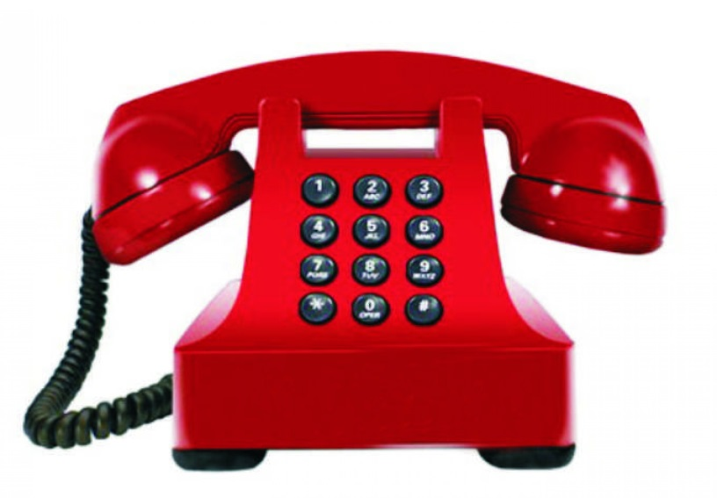
Остались вопросы? Нужна дополнительная
информация и консультация специалистов?
Областной наркологический диспансер
www.ondnarko.ru
Детское отделение: 8(3452) 50-82-61,
г. Тюмень, ул. 25 лет Октября,46
Областной центр профилактики и реабилитации
www.ocpr72.ru
Тюменский район, 23 км. Салаирского тракта,
тел.:8(3452)77-05-53
г.Тюмень: 8(3452)67-36-73
г.Тобольск: 8(3452)24-50-50
г.Ишим: 8(3452)2-93-95

Slide 17

Службы помощи и поддержки:
Детский телефон Доверия с общероссийским номером
Тел.8-800-2000-122
Горячая линия «Защита от наркотиков»
8(3452)27-00-00
(действует круглосуточно, анонимность гарантируется)
Оказание экстренной психологической помощи через Интернет
www.teldoverie.ru
ICQ: 482919970,468331128,354999910,373517887

Slide 18

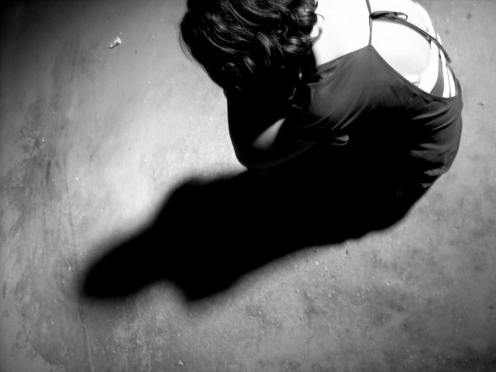
Сделай правильный выбор!
или
Презентация подготовлена по информации Департамента здравоохранения Тюменской области,
Департамента по спорту и молодежной политике Тюменской области,
Департамента социального развития Тюменской области.
г. Тюмень 2014г.

